Slide 1


13 Passos para
O Bem de Si Mesmo
Biajova Slides
Automático

Slide 2
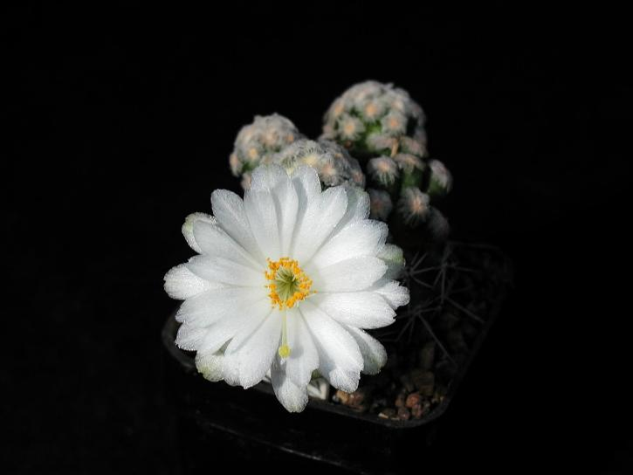
1) Por mais que lhe falem da tristeza...
... prossiga Sorrindo.
2) Por mais que lhe demonstrem rancor....
... prossiga Perdoando.

Slide 3

3) Por mais que lhe tragam decepções....
...prossiga Confiando.
4) Por mais que ameacem de fracasso...
...prossiga apostando na Vitória.

Slide 4

5) Por mais que lhe apontem erros...
...prossiga com os seus Acertos.
6) Por mais que discursem sobre a ingratidão...
...prossiga Ajudando.

Slide 5

7) Por mais que noticiem a miséria...
...prossiga crendo na Prosperidade.
8) Por mais que lhe mostrem destruições...
...prossiga na Construção.

Slide 6

9) Por mais que lhe acenem doenças...
...prossiga vibrando Saúde.
10) Por mais que exibam ignorância...
...prossiga exercitando sua Inteligência.

Slide 7
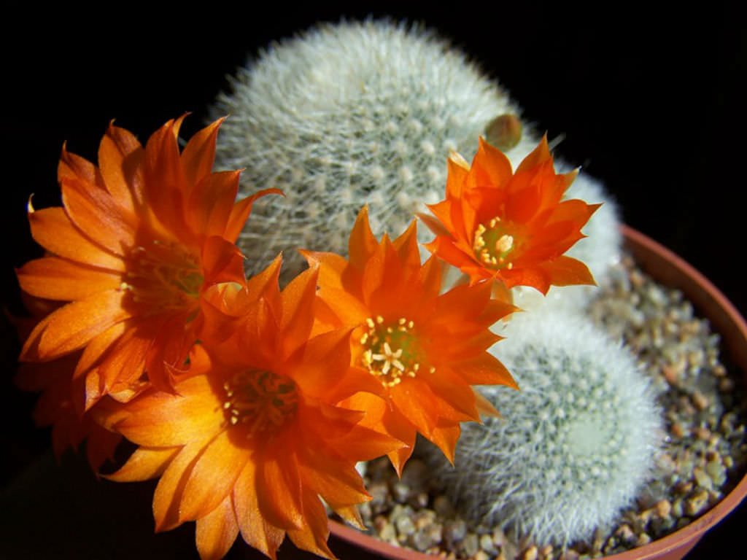
11) Por mais que o assustem com a velhice...
...prossiga sentindo-se Jovem.
12) Por mais que plantem o mal....
...prossiga semeando o Bem.

Slide 8

13) Por mais que lhe contem mentiras...
...prossiga na sua Verdade.

Slide 9

Por mais difícil que lhe pareçam essas 13 tarefas,
prossiga acreditando na capacidade
que Deus lhe deu para cumpri-las

Slide 10

...e se lhe disserem que 13 é um número de azar,
lembre-se que Sua Sorte não depende
de um número, mas sim do quanto
você acredita nela.

Slide 11



BIAJOVA SLIDES
<&>
AMOR À VIDA
Texto/ Autora: Silvia Schmidt
Música: Celine Dion
Formatação: Bia Vasconcellos
bvbiavasconcellos@gmail.com
www.sergrasan.com/biajovaslides
www.youtube.com/user/bvbiavasconcellos/videos

